Slide 1
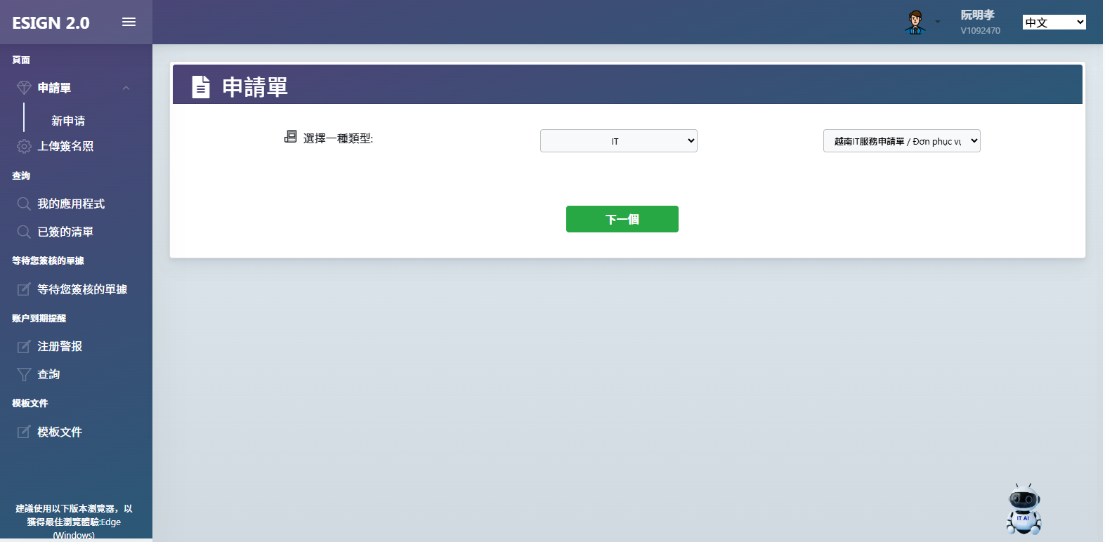
Step 1

Slide 2
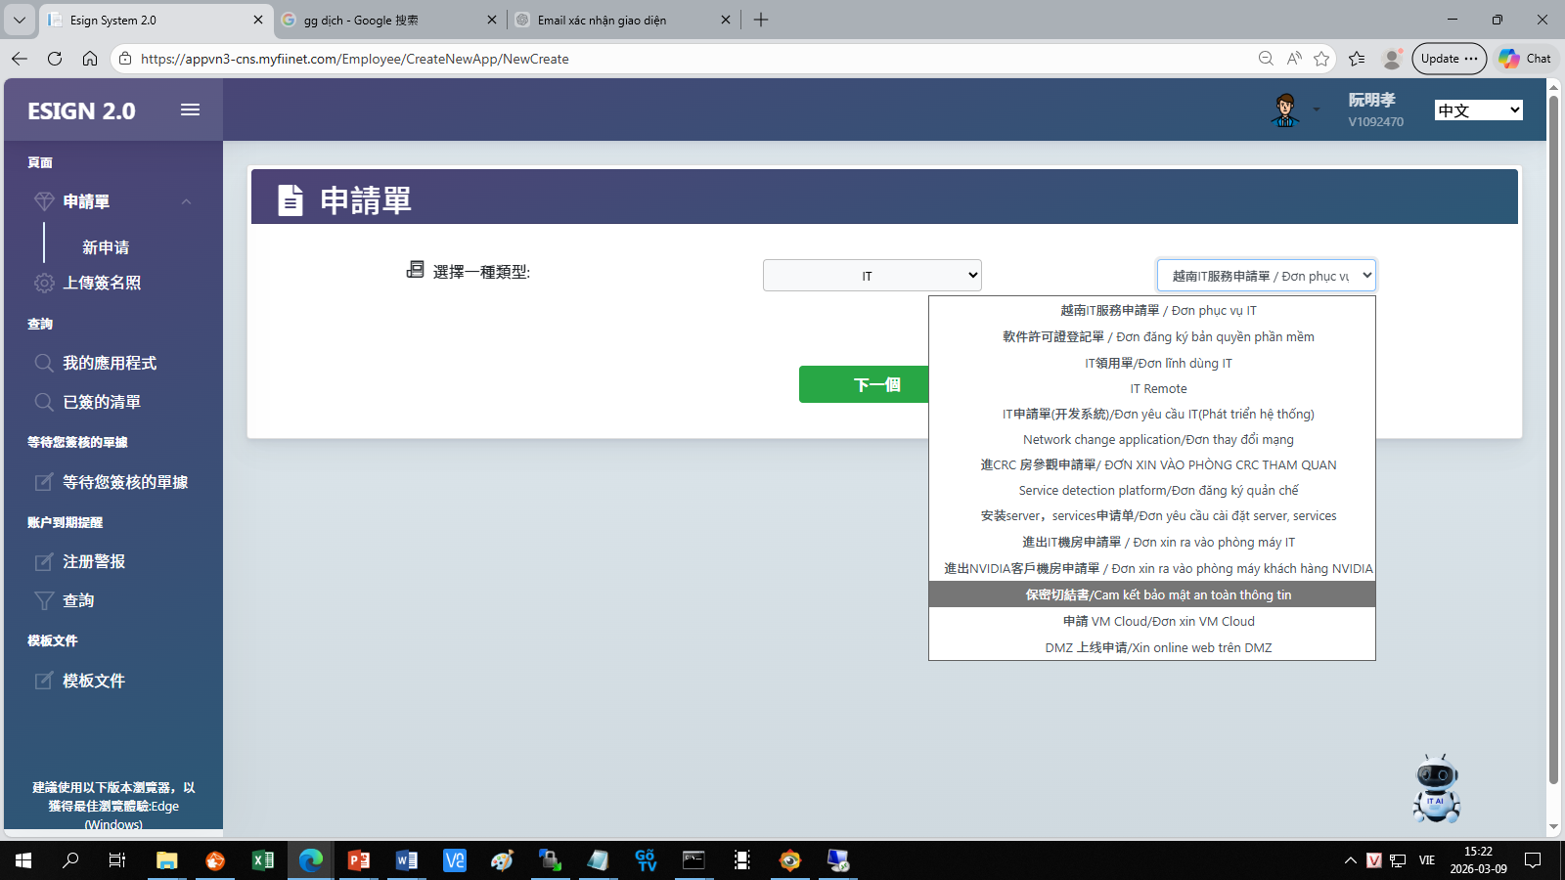
Step 2

Slide 3
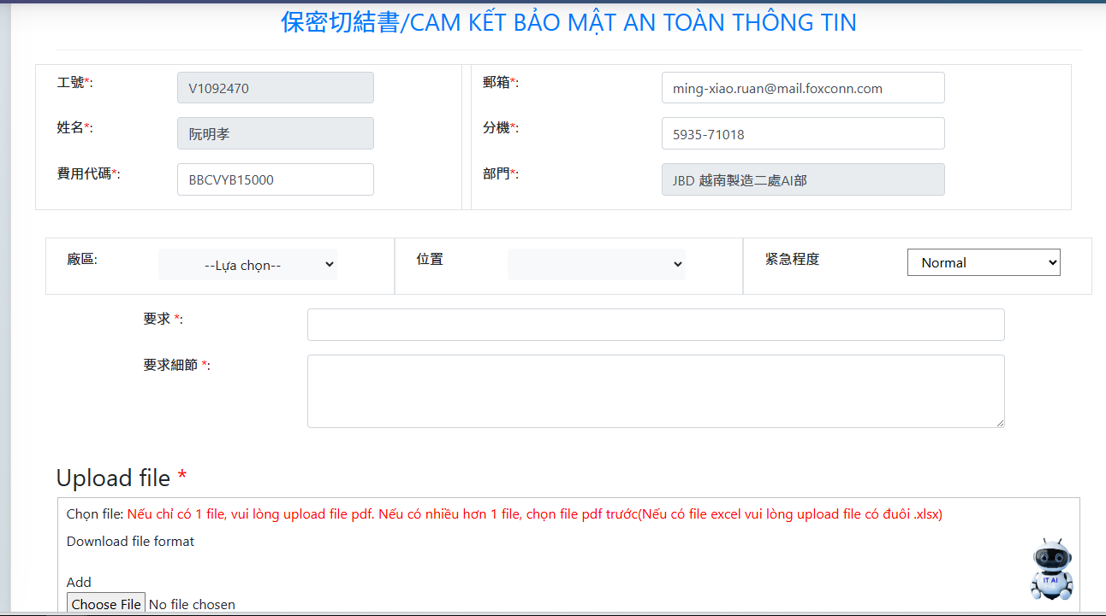
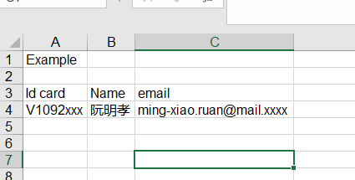
Step 3:
清楚填写必要信息。
清楚填写需求及需求细节。
按模板创建一个Excel文件，包含工号、姓名和邮箱。

Slide 4
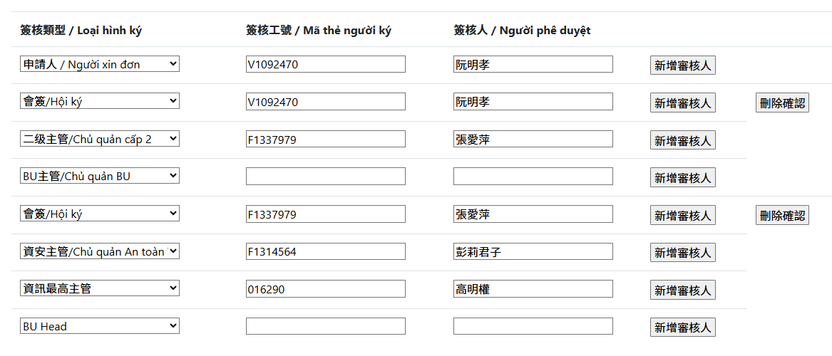
Step 4
0
1
2
3
4
5
6
7
0: User
1: AI PM
2: Supervisor of user
Eng version
3: Chủ quản BU
4: AI Team Supervisor
5: Safety Supervisor
6: 資訊最高主管
7: BU Head
0: 申請人
1: AI PM
2: 二级主管
Chinese
version
3: BU主管
4: AI 團隊主管
5: 資安主管
6: 資訊最高主管
7: BU Head

